Slide 1
第 2 章 运动定理（III）
§2.9 相对论动量、能量

Slide 2






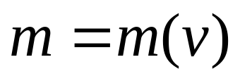
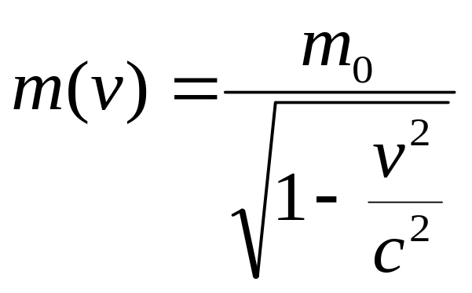
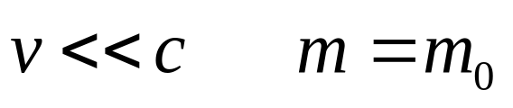
2.9 相对论动量、能量
一、 质量与速度的关系
经典力学中
被认为是常量
与参考系无关
持续作用
持续增加
但 的上限是
要求
随速率增大而增大
1901年，W.Kaufmann 就已经从放射性镭放出的高速电子流（射线）实验中发现了电子质量随速度增大而增大的现象
大量实验证实
由于空间的各向同性，m(v)与速度方向无关！

Slide 3
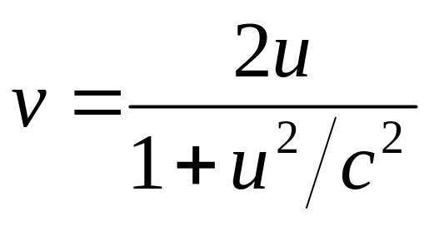
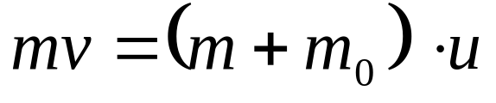
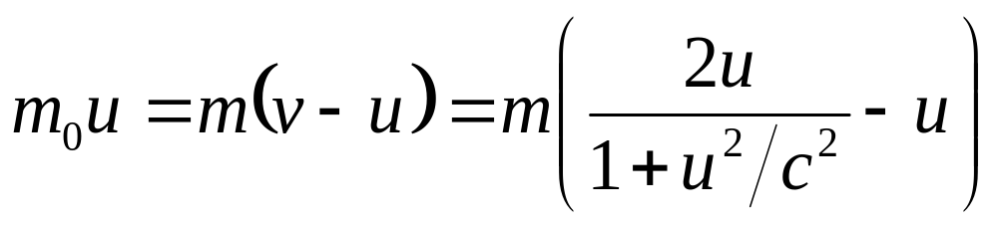
两个完全相同的小球A和B，在K‘坐标系中，分别以速度沿轴的正方向和负方向运动。A和B的质心C相对于K’坐标系静止。另取一K坐标系，使K‘系相对于K系以u沿x正方向运动，根据相对论速度合成原理，A球相对于K系的速度：
y’
K系：B球速度v=0，B 球质量m_{B}=m₀，A球质量m_{A}=m
y
u
u
u
质心C相对于K系的速度为v_{C}=u；在K系中由质心运动定律：
B
A
u
v
x’
x

Slide 4
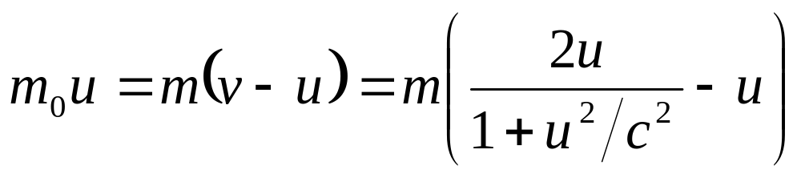
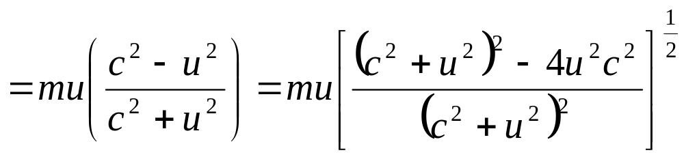
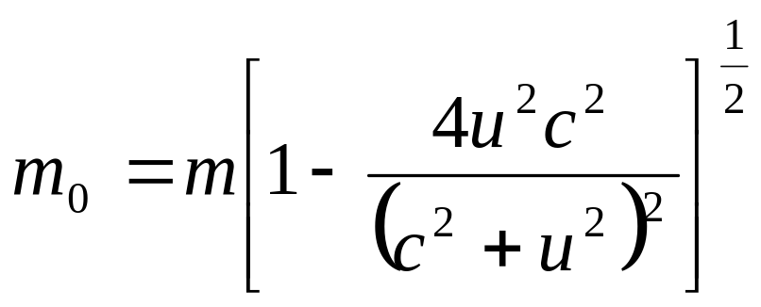
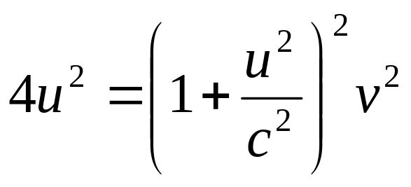
先平方后开方

Slide 5
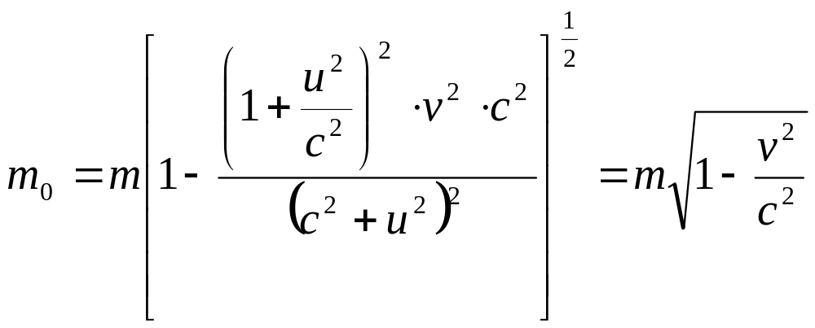
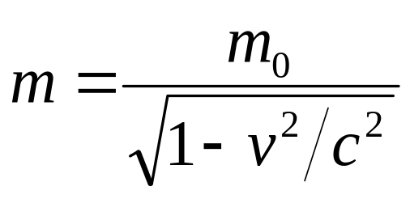
质速关系反映了物质与运动的不可分割性

Slide 6
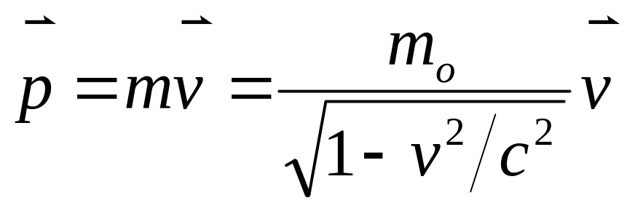
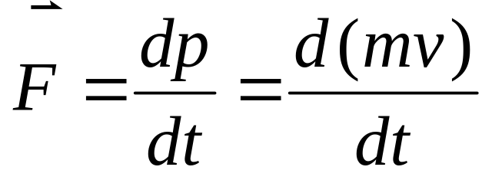
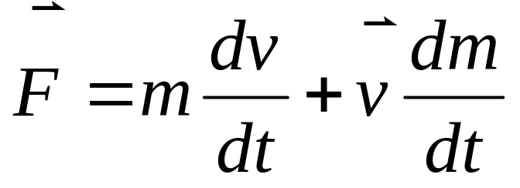
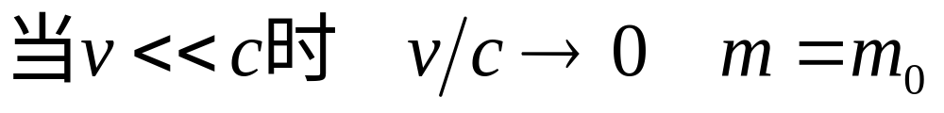
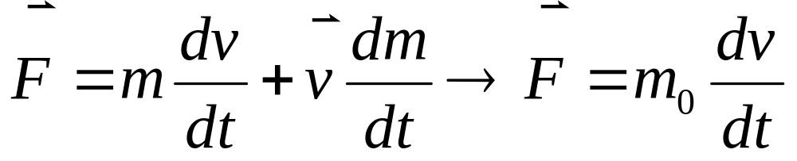
二.相对论基本方程
动量：
相对论基本方程：

Slide 7
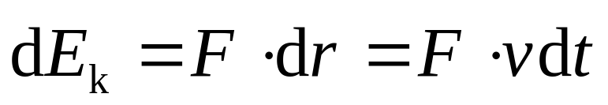
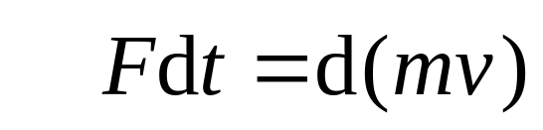
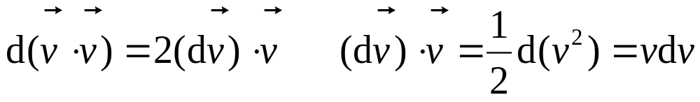
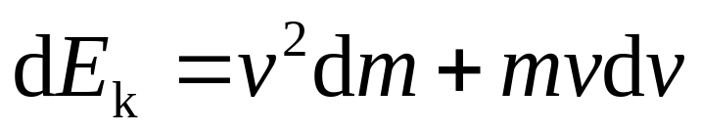
三、质量与能量的关系
质点从静止开始，通过力作功，使动能增加。

Slide 8
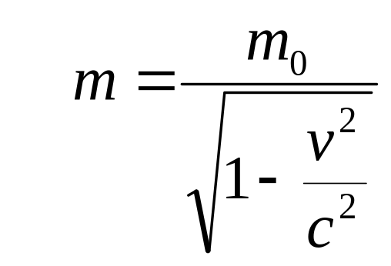
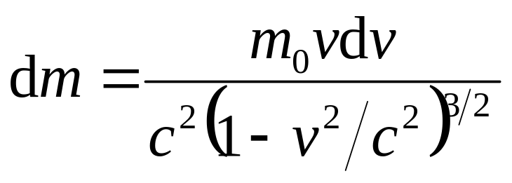
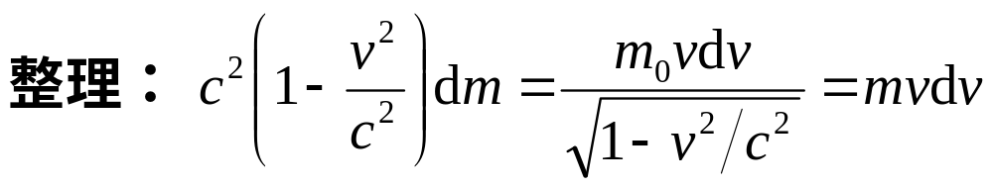

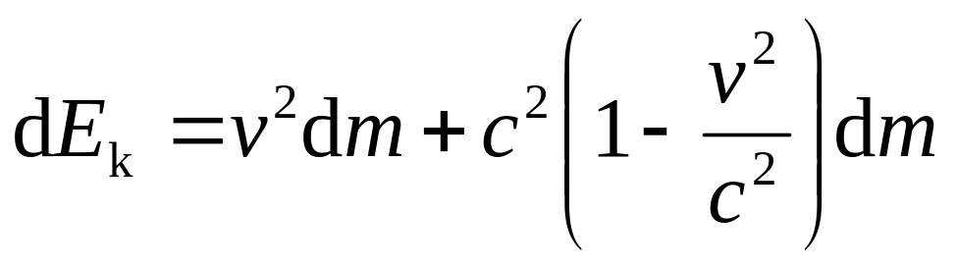
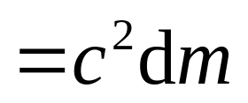
代入式
中，得

Slide 9
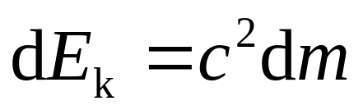
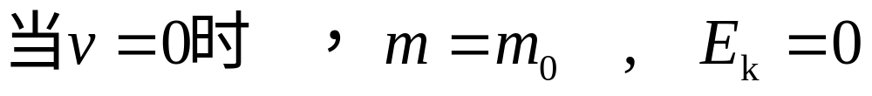
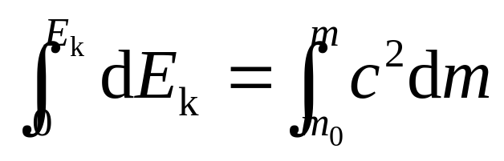
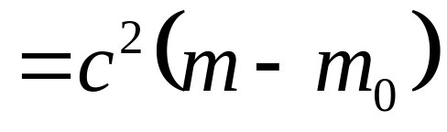
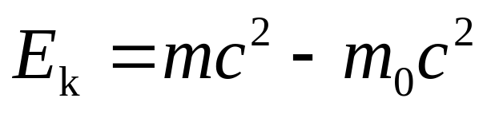
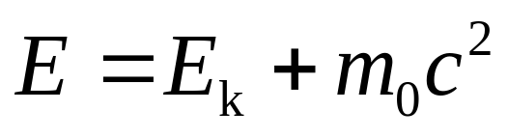
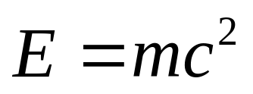
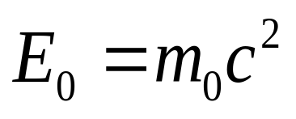
物体的总能量
物体的静止能量
——物体的质能关系式

Slide 10
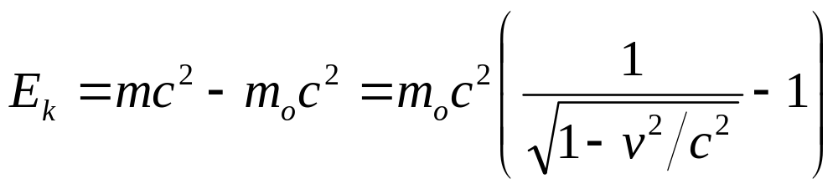
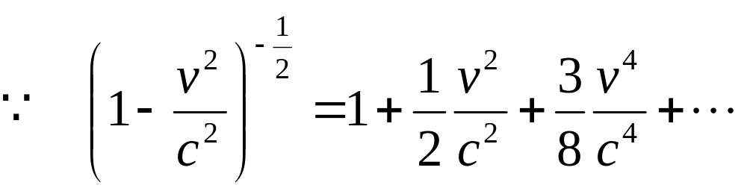
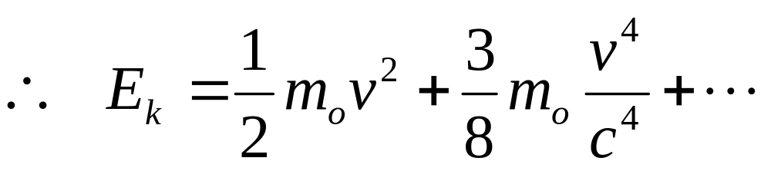
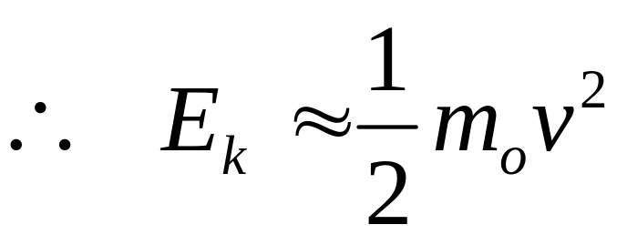
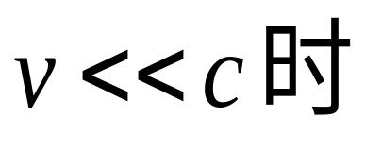
讨论动能：

Slide 11


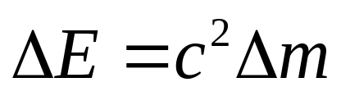
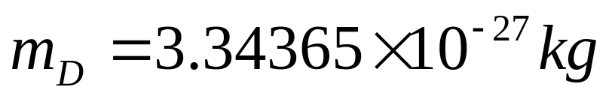
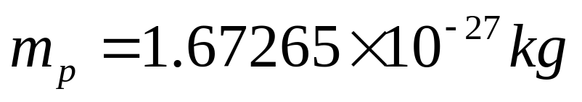
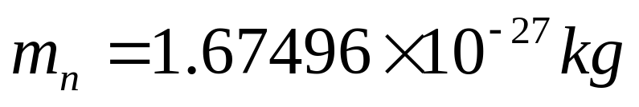
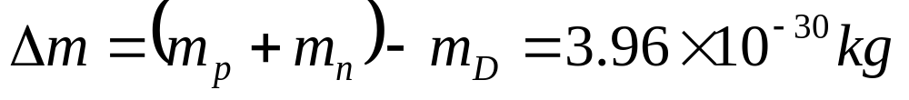
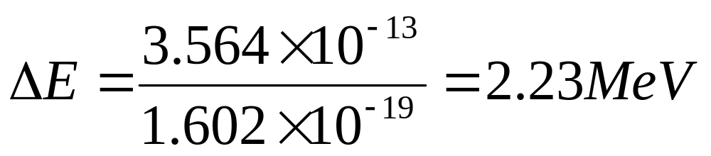
当某一物体的质量发生变化 时，必然伴随着能量的
变化 ，反过来也是一样的。
计算核聚变中释放出的能量：
氘核 = 质子 + 中子
氘核质量：
质子质量：
中子质量：

Slide 12
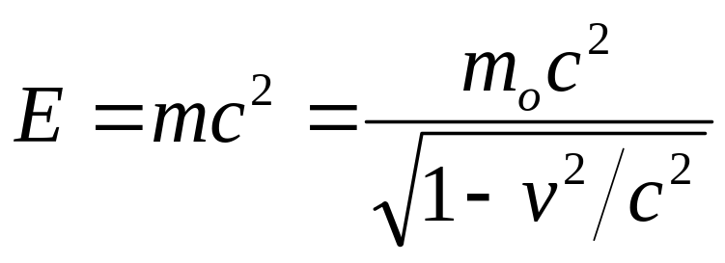
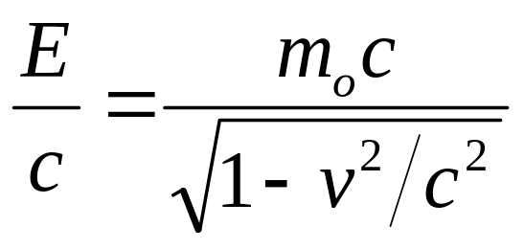
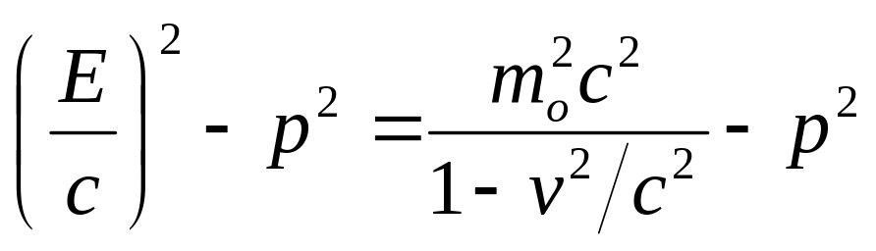
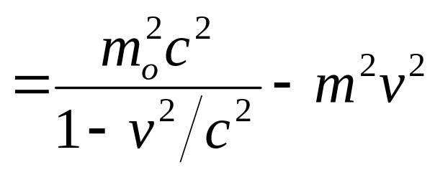
2克氘核（1摩尔）： 6.022×10²³个氘核
释放能量：
四、动量和能量的关系

Slide 13
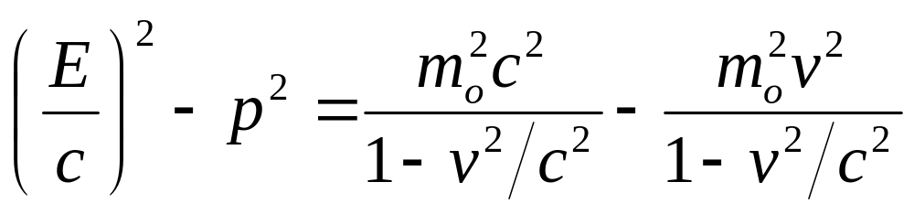





动量和能量关系式：
光子：m_{o}=0
光子能量：
光子动量：

Slide 14




一个电子被电压为10⁶V的电场加速后，其质量为多少？速率为多大？
解：

Slide 15



一个中性介子相对于观察者以速度v = kc运动，以后衰变为两个光子，两光子的运动轨迹与π介子原来的方向成相等的角度 θ。试证明（1）两光子有相等的能量。（2）cosθ = k。
γ₁
证：
动量守恒：
v
θ
θ
γ₂
能量守恒：

Slide 16







由（1）式：

Slide 17




质量为m₀的静止原子核（或原子），受到能量为E的光子撞击，原子核（或原子）将光子的能量全部吸收，则此合并系统的速度（反冲速度）以及静止质量各为多少？
解：设原子吸收光子后的静质量为，由能量、动量守恒定律
静止质量为M₀的静止原子发出能量为E的光子，则发射光子后原子的静止质量为多大？

Slide 18




光子(ν)从星球(R、M)表面到达无穷远处，求相对频移。
光子从星球表面逸出逃离引力场会损失能量，其值应等于引力势能的增加
光子在星球表面的能量
表示频率减小，即有频率红移

Slide 19
作业：
2.9 2-39,2-40,2-42,2-44

